Slide 1
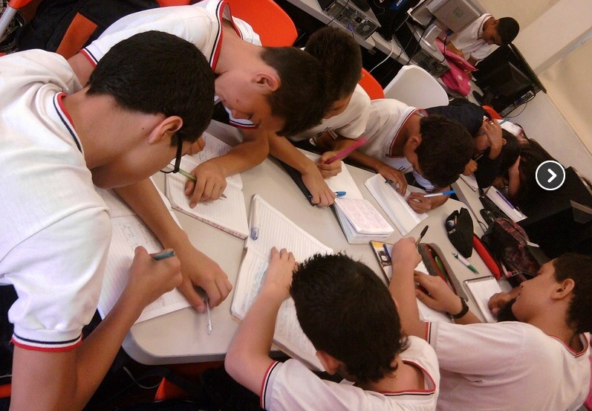
Convivencia, conflicto y diálogo
Martha Stella Castro, 2013

Slide 2
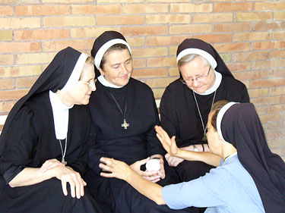
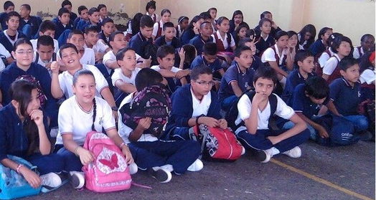
Para qué una buena convivencia?
para tener paz, para trabajar y estudiar más y mejor, para tener bienestar personal y dar bienestar a mi comunidad, para ser feliz y que todos a mi alrededor sean felices.

Slide 3
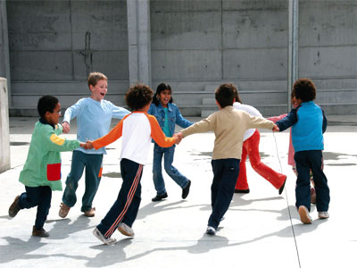
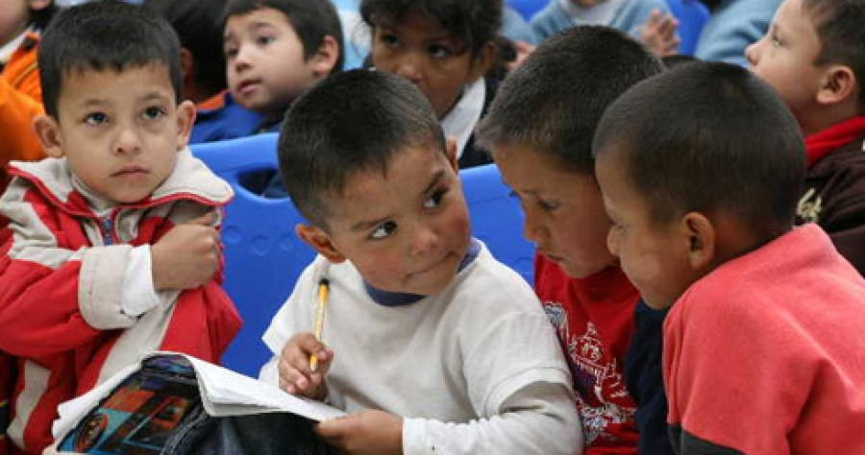
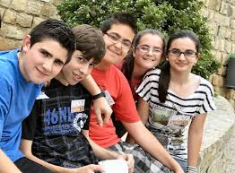
La convivencia se aprende cuando empezamos a aplicar reglas de bienestar para todos.

Slide 4
Al tener contacto con otrAs PERSONAS es cuando nos tenemos que acostumbrar a ceder …
A veces hasta ceder dando la razón,
porque el otro tal vez la tiene.

Slide 6
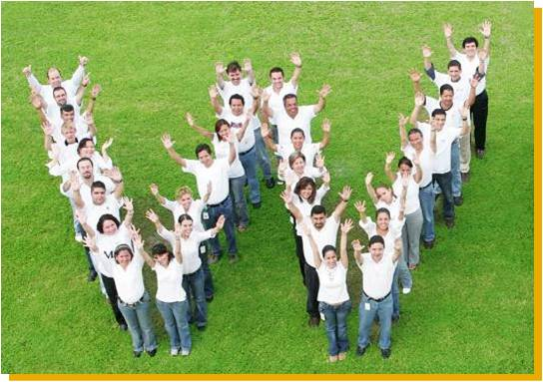
En la familia, con nuestro grupo de amigos y compañeros, con los profesores y toda persona debemos aplicar actitudes de buena convivencia, tales como
tener paciencia,
saber escuchar,
respetar las ideas y opiniones de los demás,
hablar con respeto,
Todas las normas de urbanidad …

Slide 7
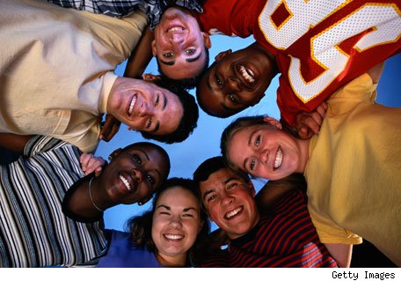
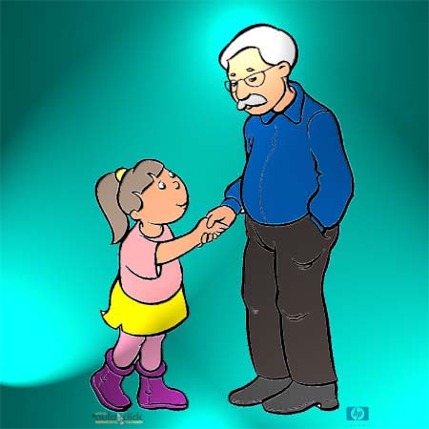
Para una buena convivencia
Debes considerar
El respeto: es decir la dignidad y consideración que esa persona merece sólo por el hecho de ser persona: sin prejuicios, sin discriminaciones.
La cordialidad: actitud positiva hacia el otro.
La inteligencia: intentar conocer a la otra persona y, en caso contrario, guardar silencio en determinados momentos.
La buena educación para saber tratar a los demás

Slide 8
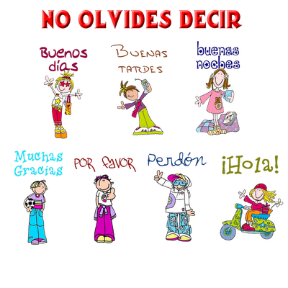

Slide 9
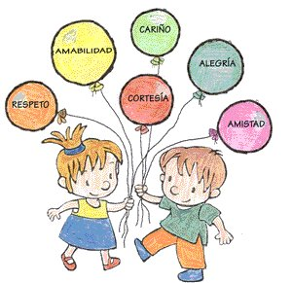

Slide 10
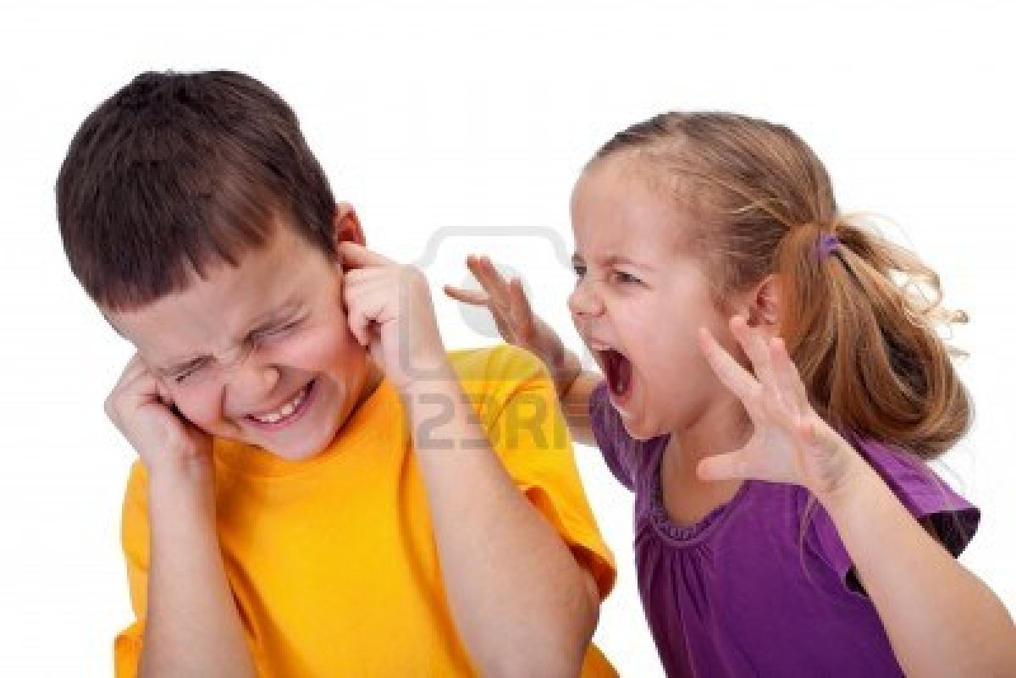
Y qué daña la convivencia ?
Los prejuicios: mala predisposición de antemano. El prejuicio va en contra del respeto que cada persona merece.
La intransigencia: No cede. Entonces necesita un subordinado, pero nunca habrá una auténtica convivencia.
La falta de comunicación: "Hablando se entiende la gente“.

Slide 12
http://www.pulevasalud.com/ps/subcategoria.jsp?ID_CATEGORIA=103917

